Slide 1
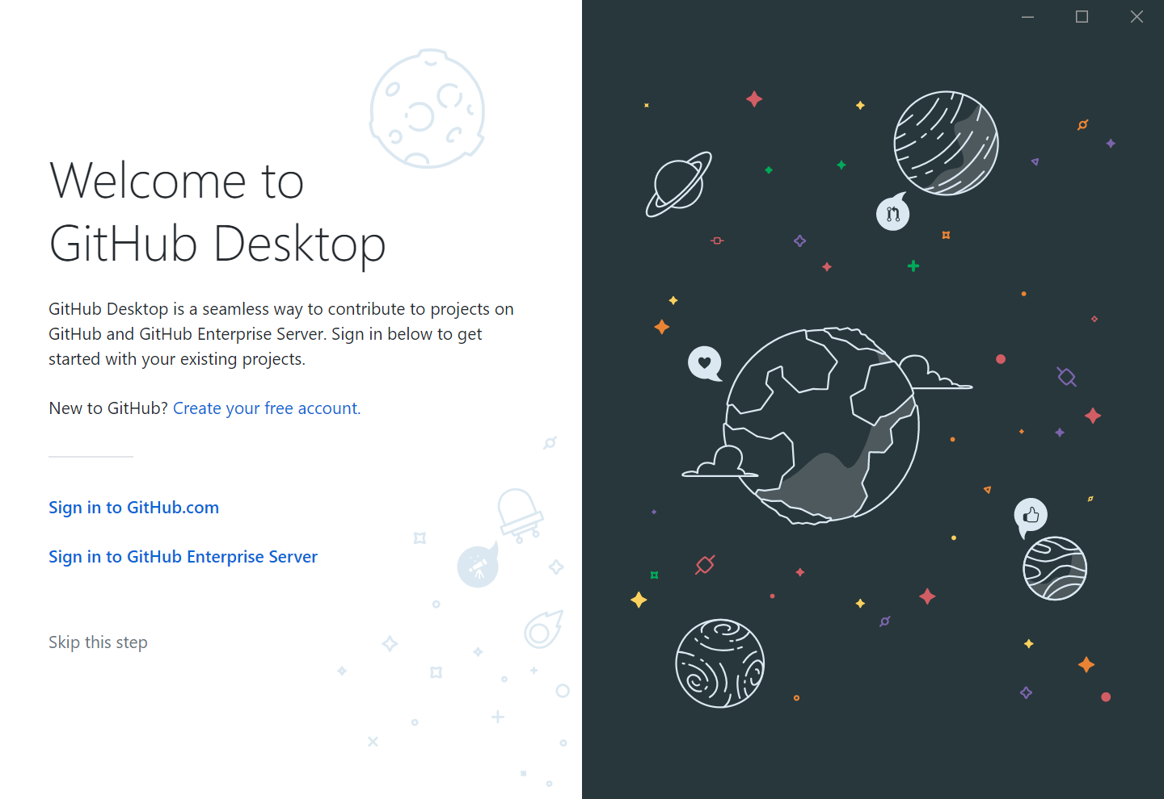
ここからアカウント作成ページへ飛ぶ

Slide 2
Choose Freeを選択

Slide 3
ここからGitHubにログイン

Slide 4
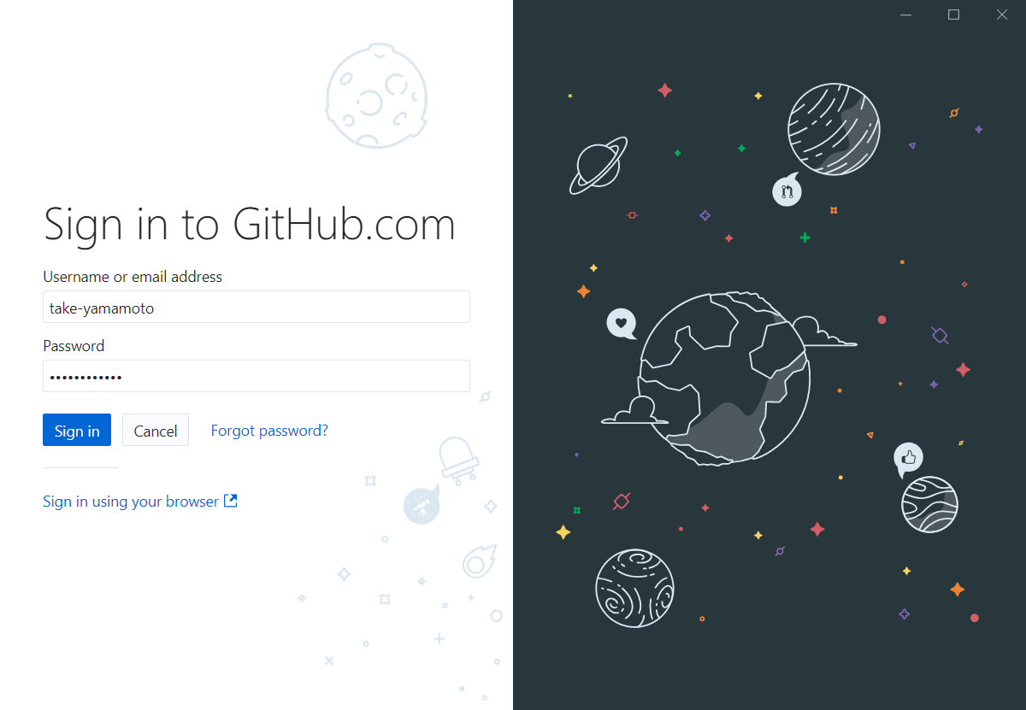
さっき登録したユーザ名
さっき登録したパスワード

Slide 5
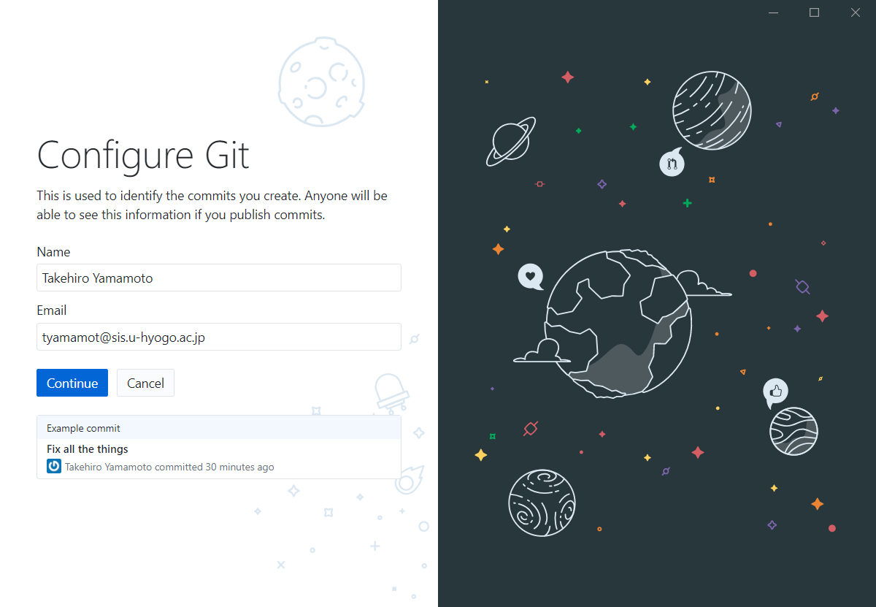
自分の名前
自分の県大e-mail

Slide 6
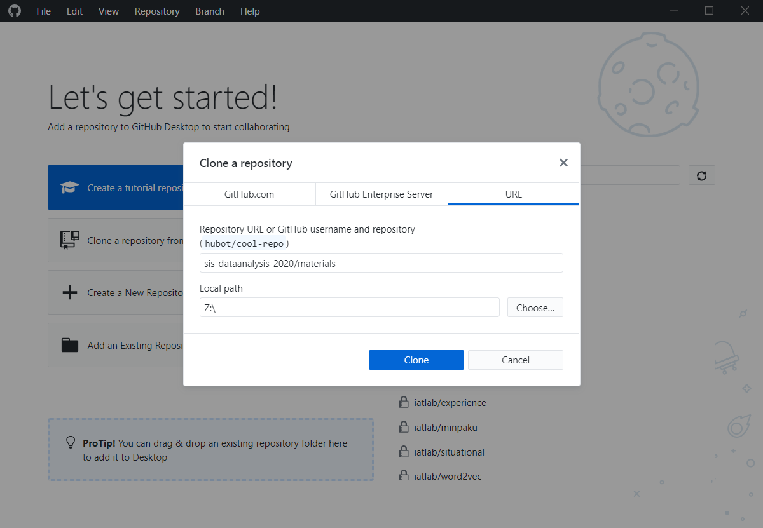
キャンセルをおす

Slide 7
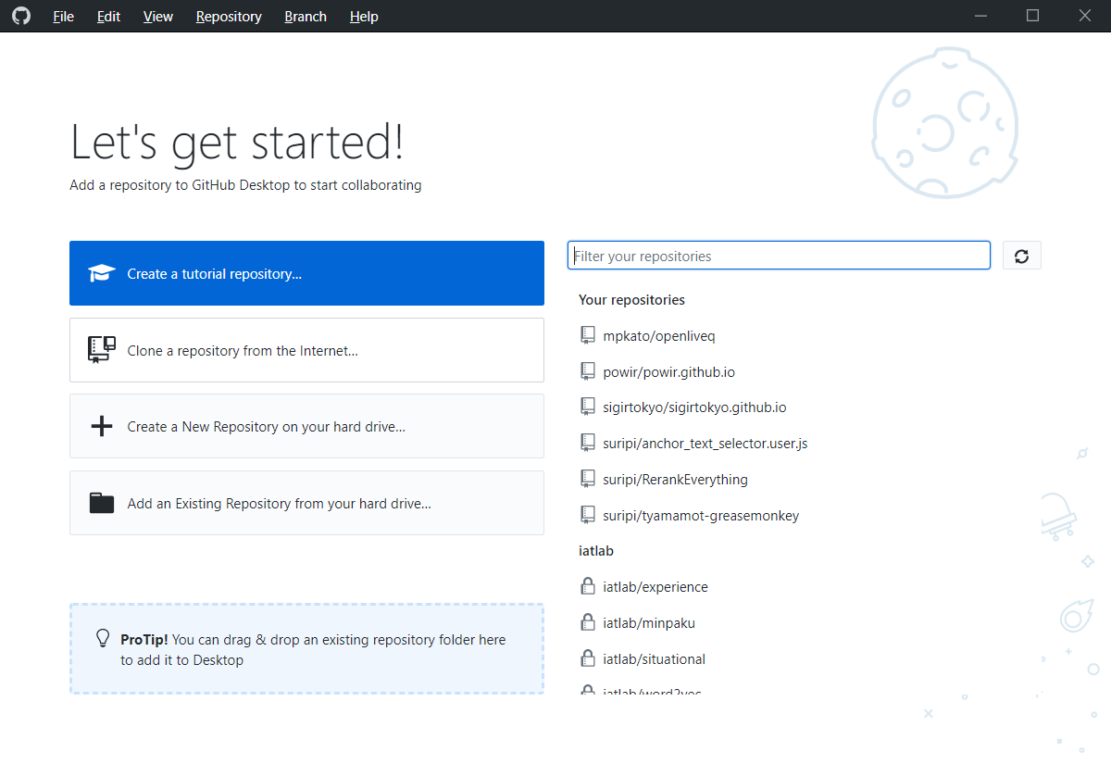
Clone a repository from the Internet をクリック

Slide 8
Sis-dataanalysis-2020/week1-ユーザ名 を選択
保存先を指定

Slide 9
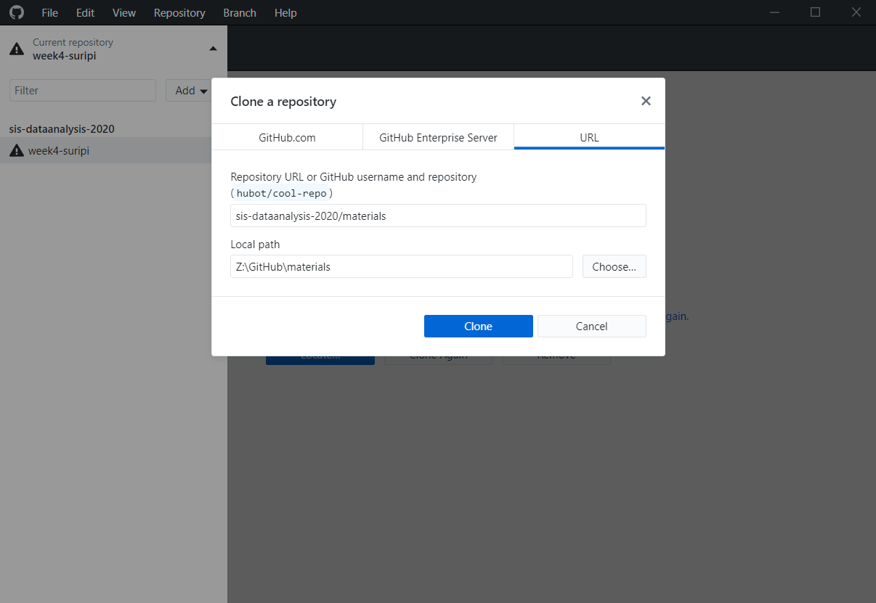
sis-dataanalysis-2020/materials と入力
保存先を確認・必要があれば修正（ここにファイルが保存される）

Slide 10
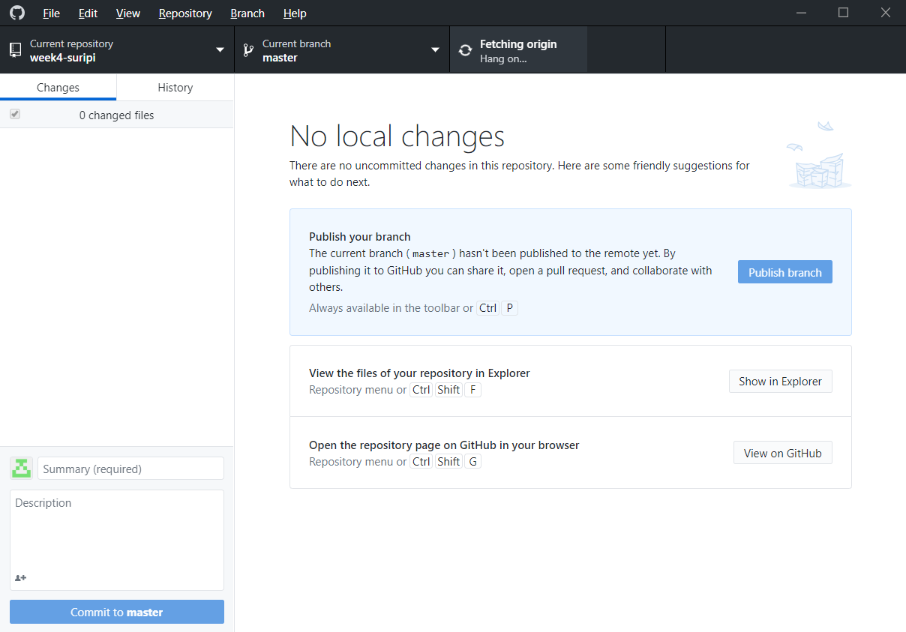
Publish branchをクリック （これでファイルがGitHub（インターネット）に届く）

Slide 11
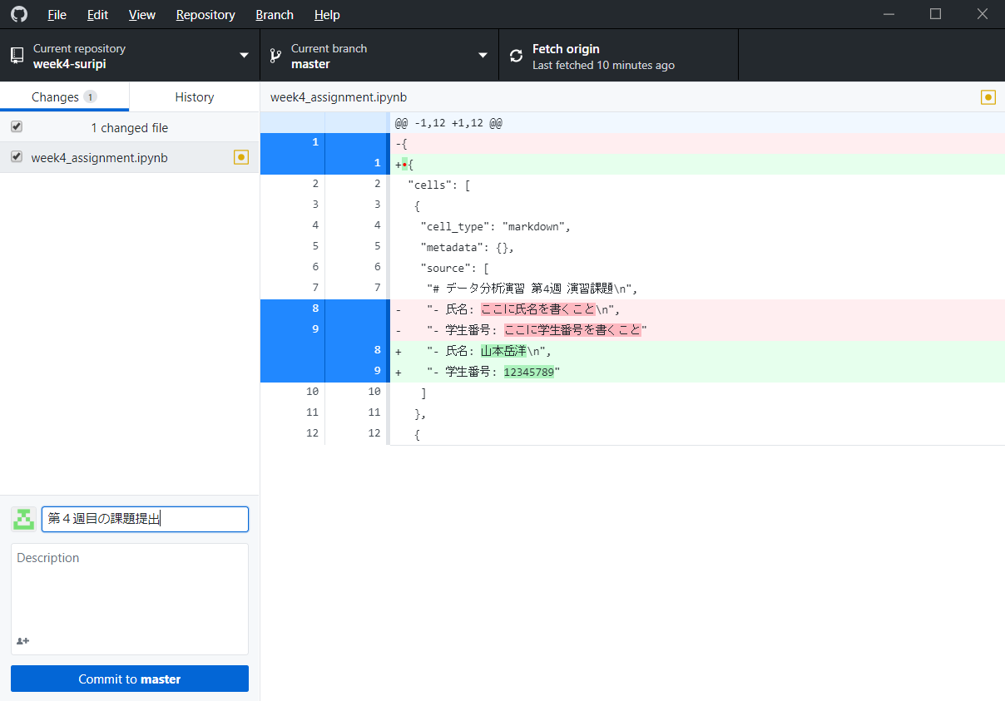

Slide 13
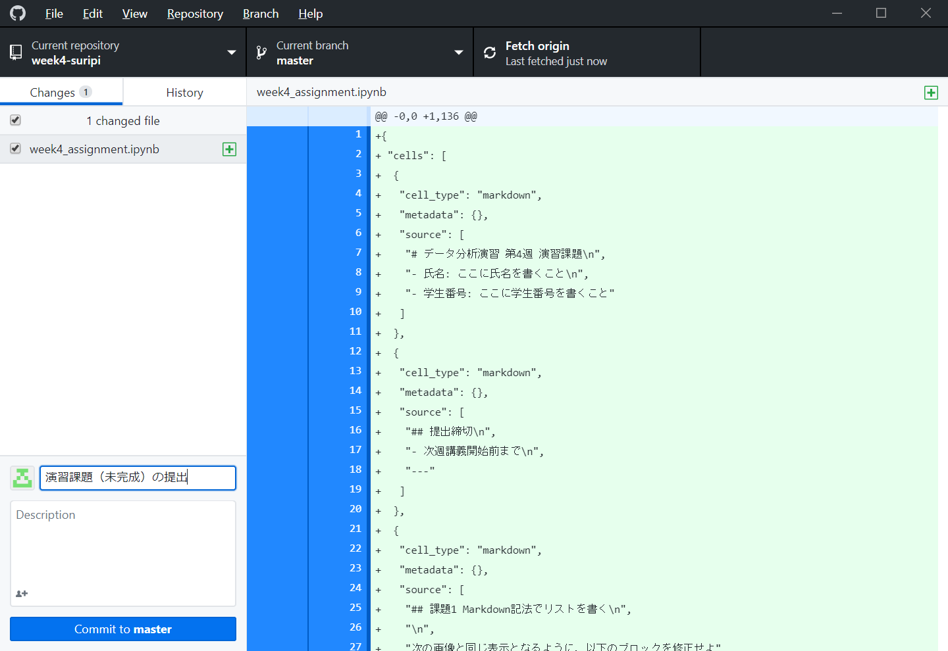
1. 更新内容を表すメッセージを書く
2. Commit to masterをクリック

